Slide 1
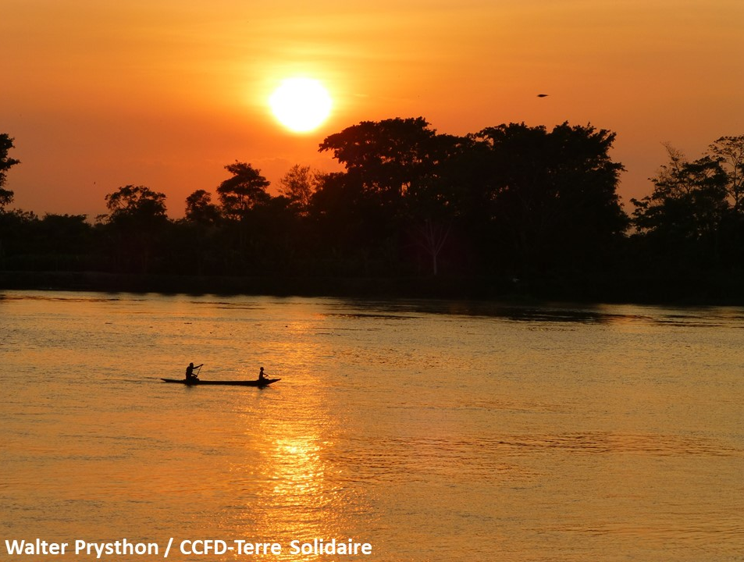
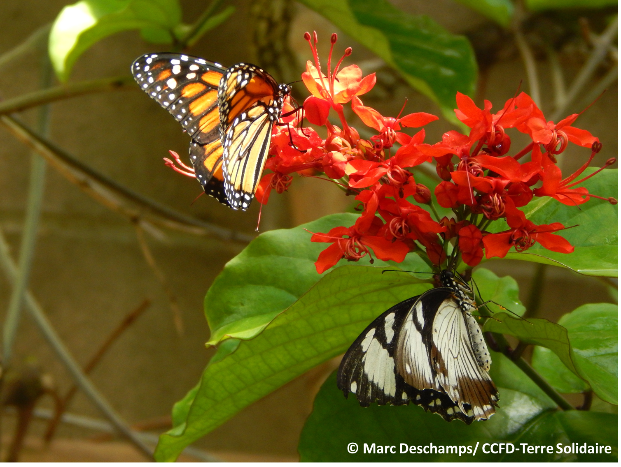
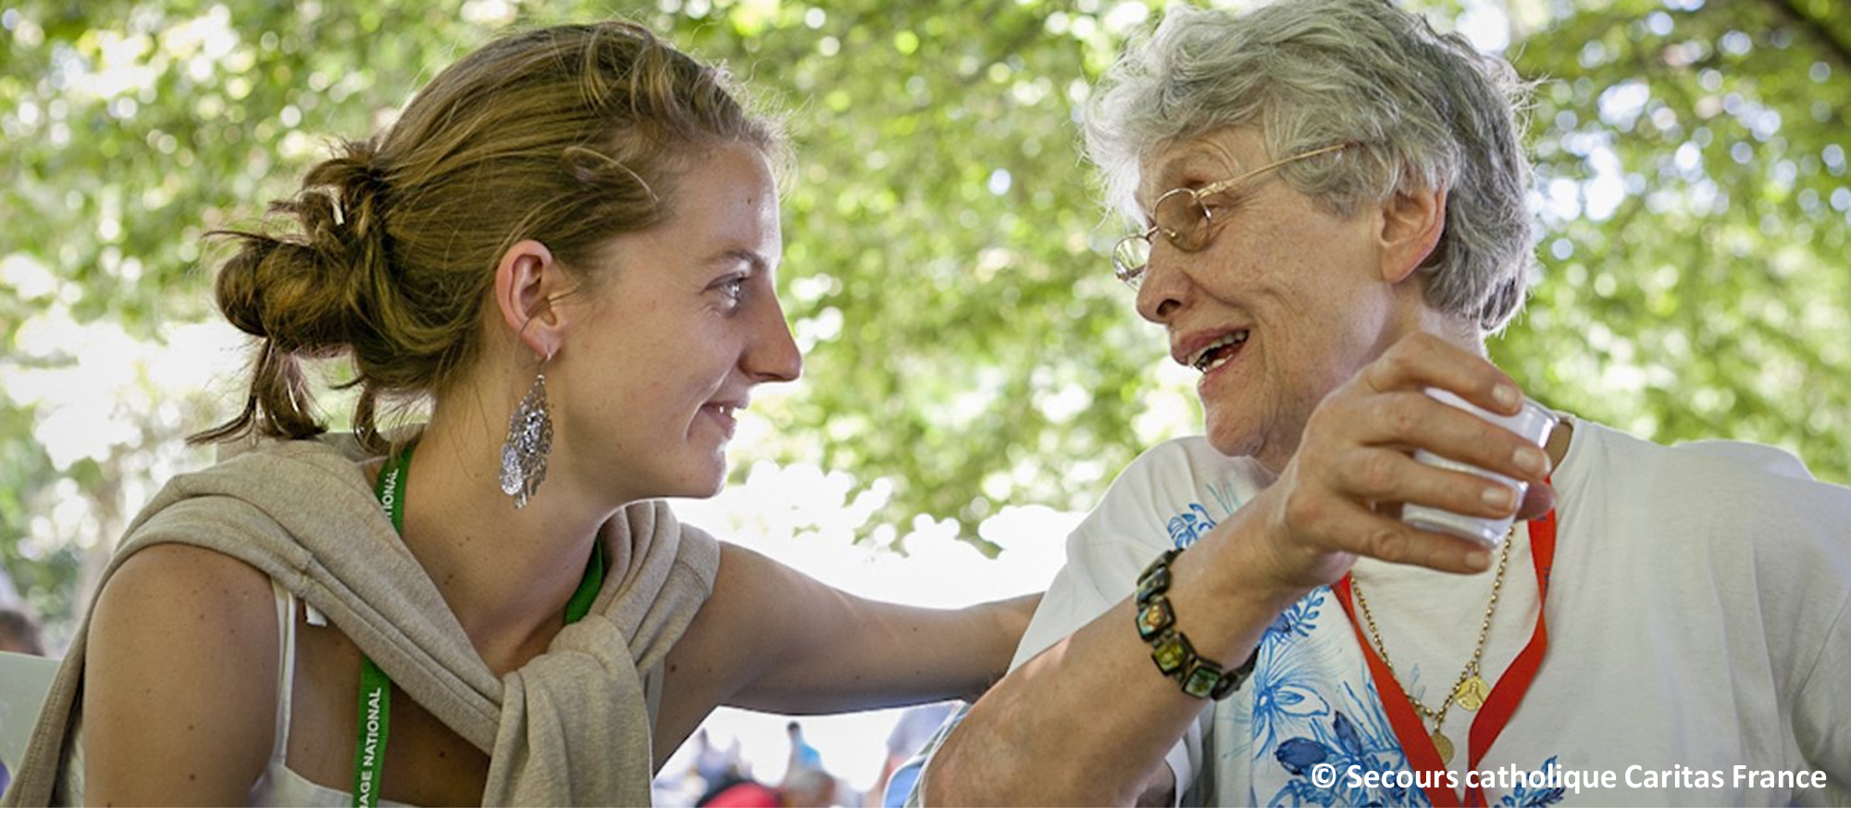
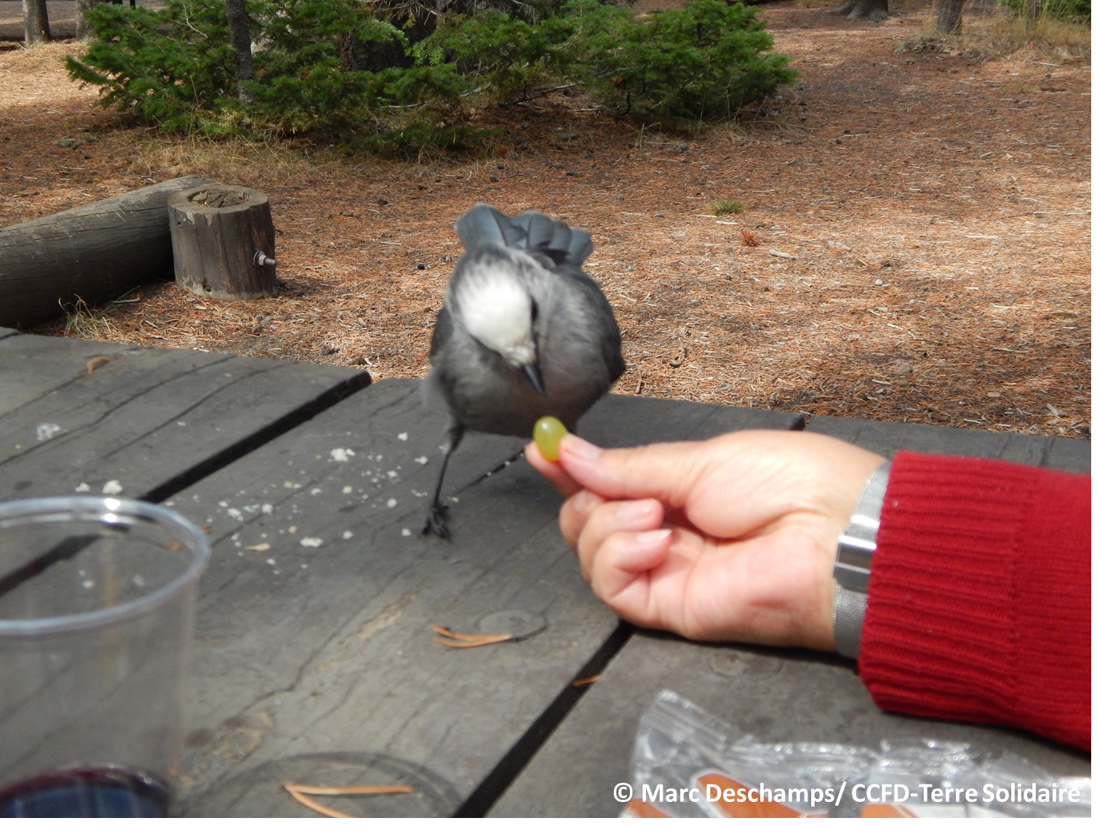
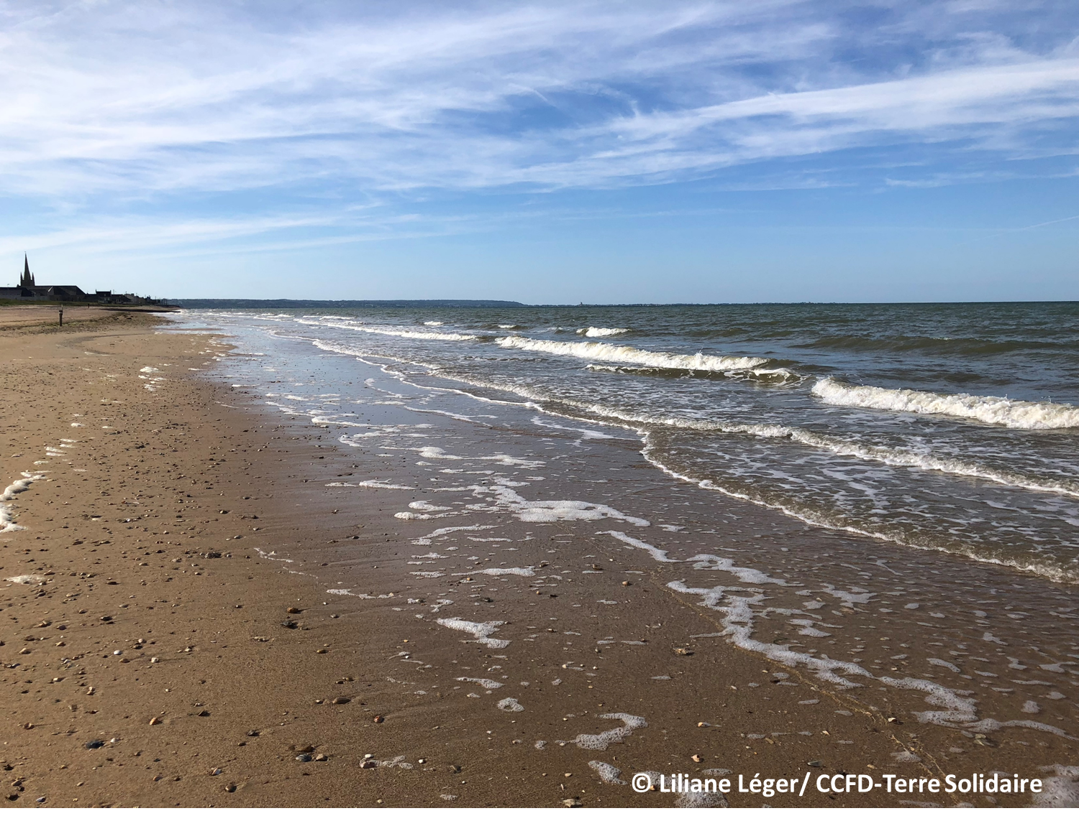
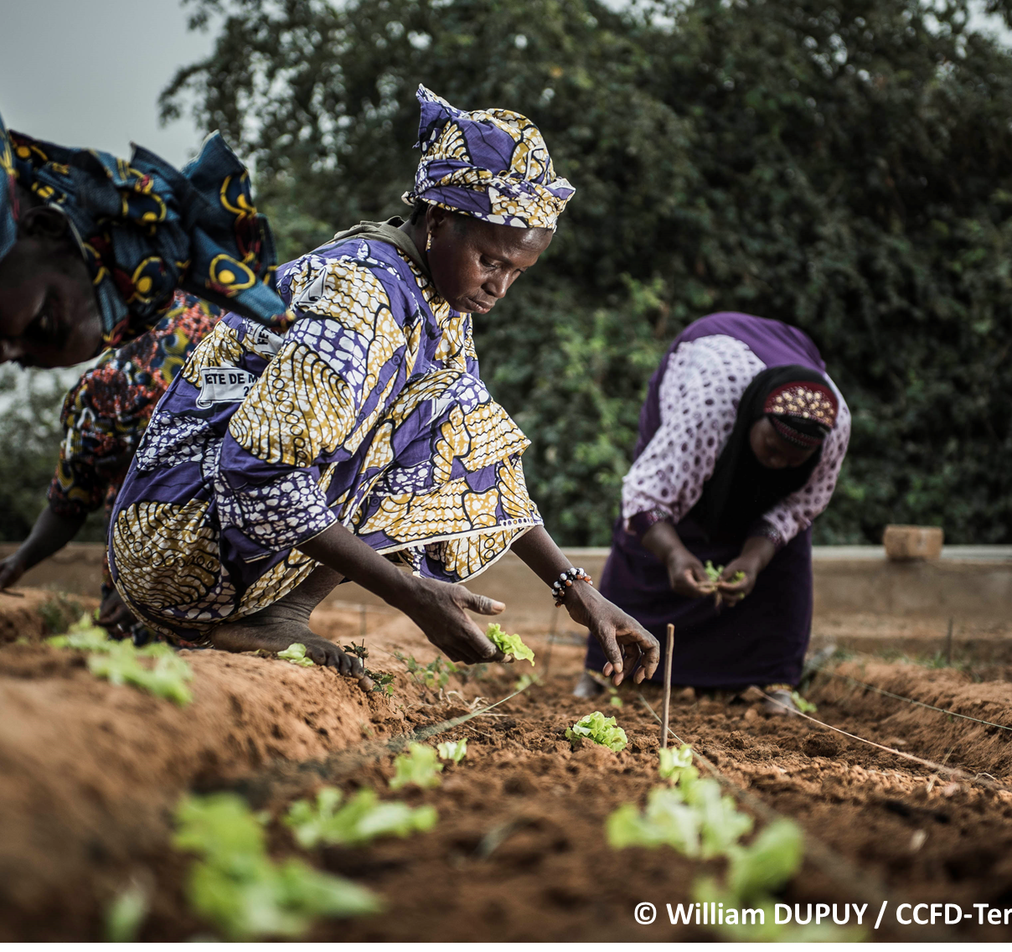
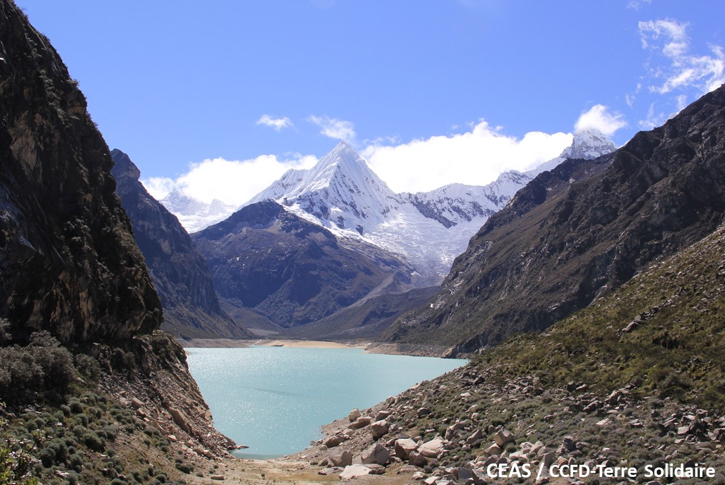
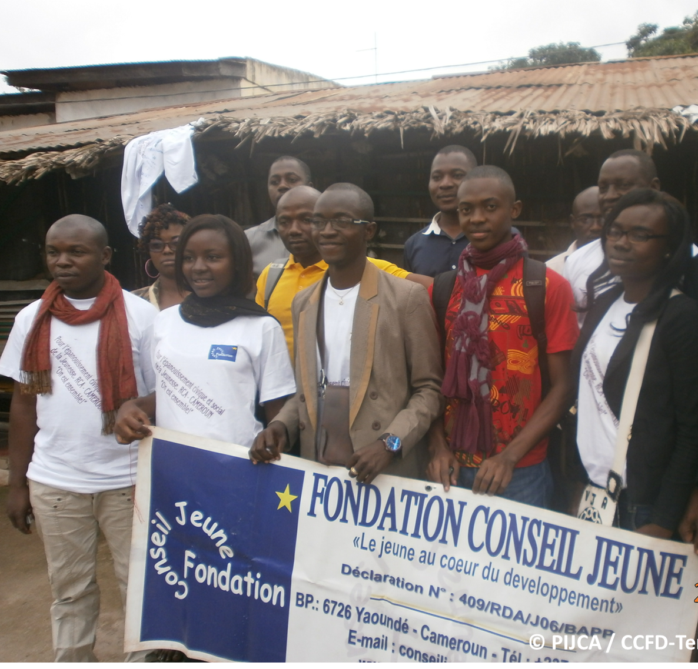
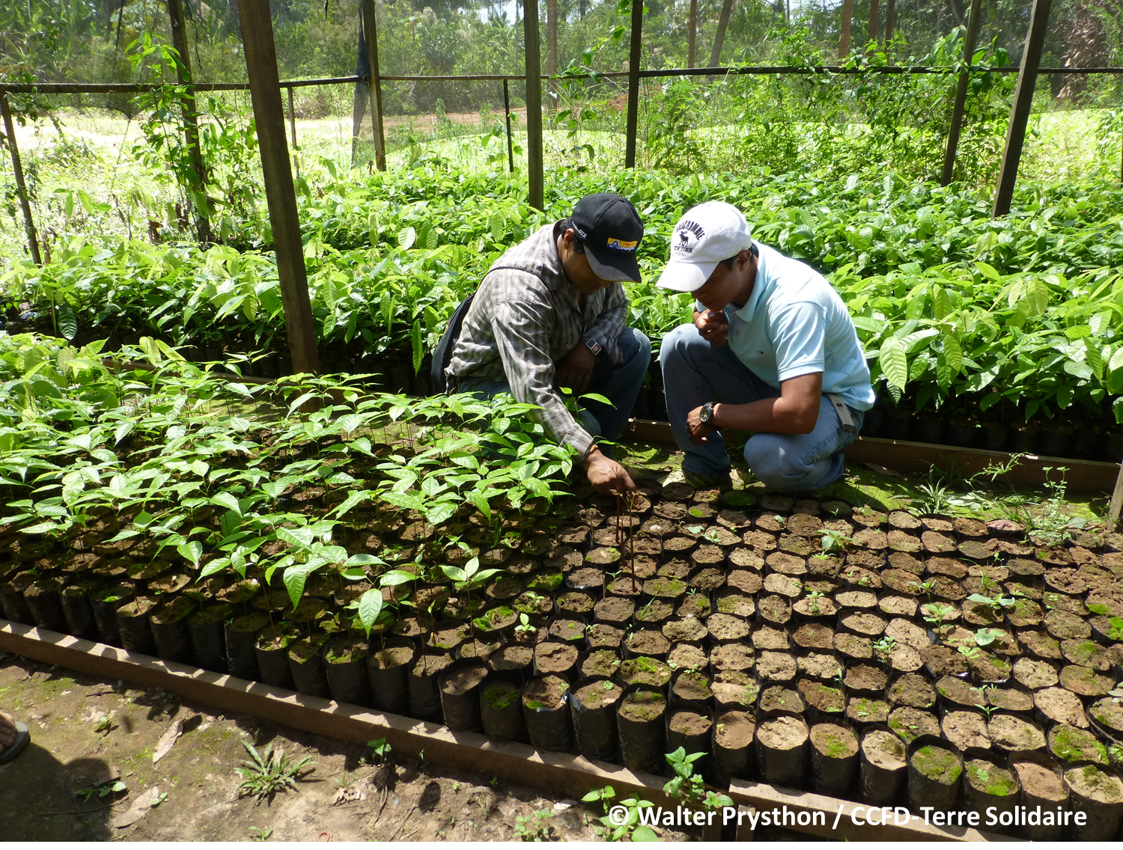
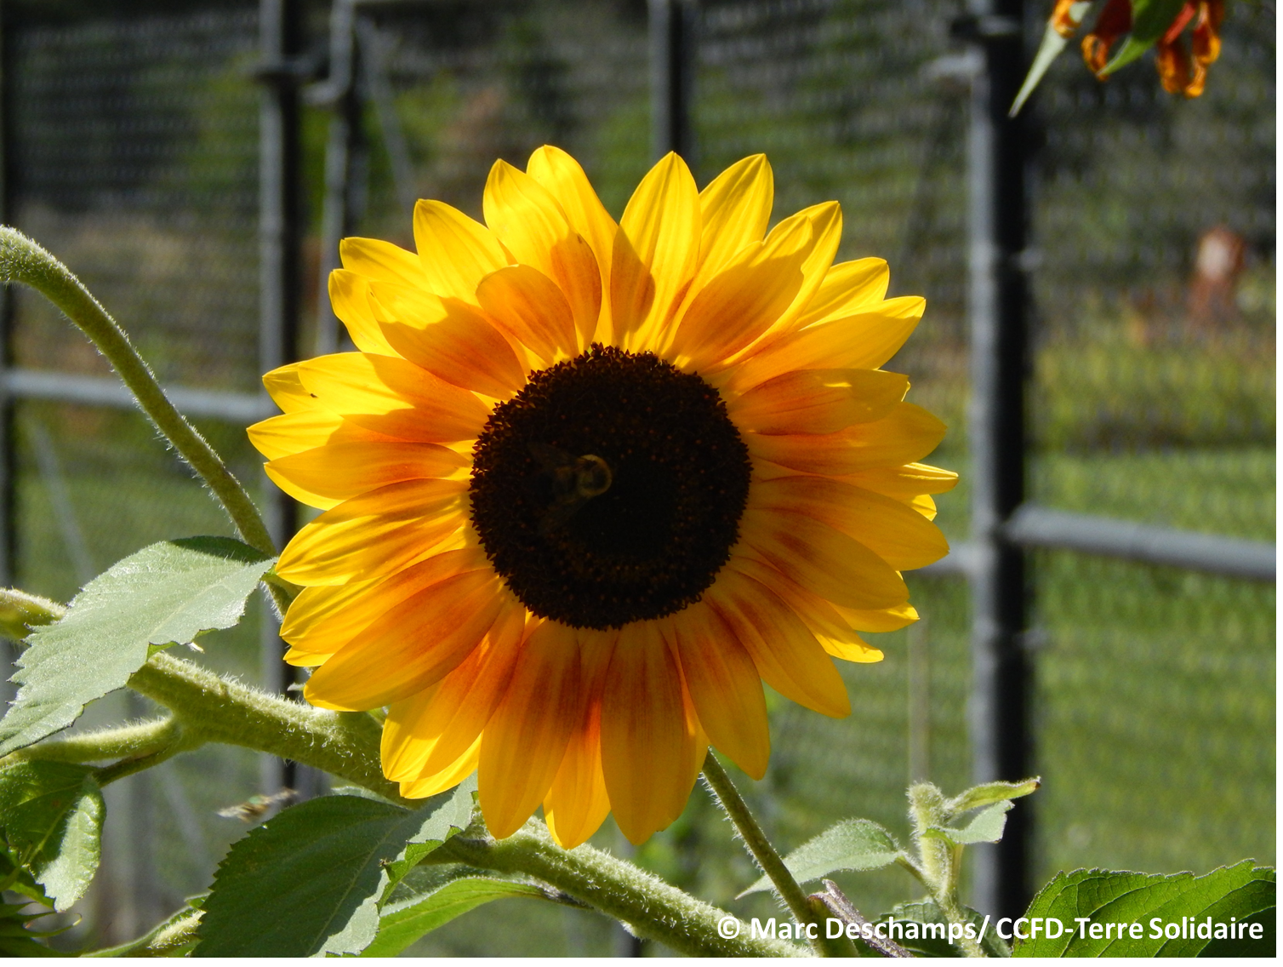
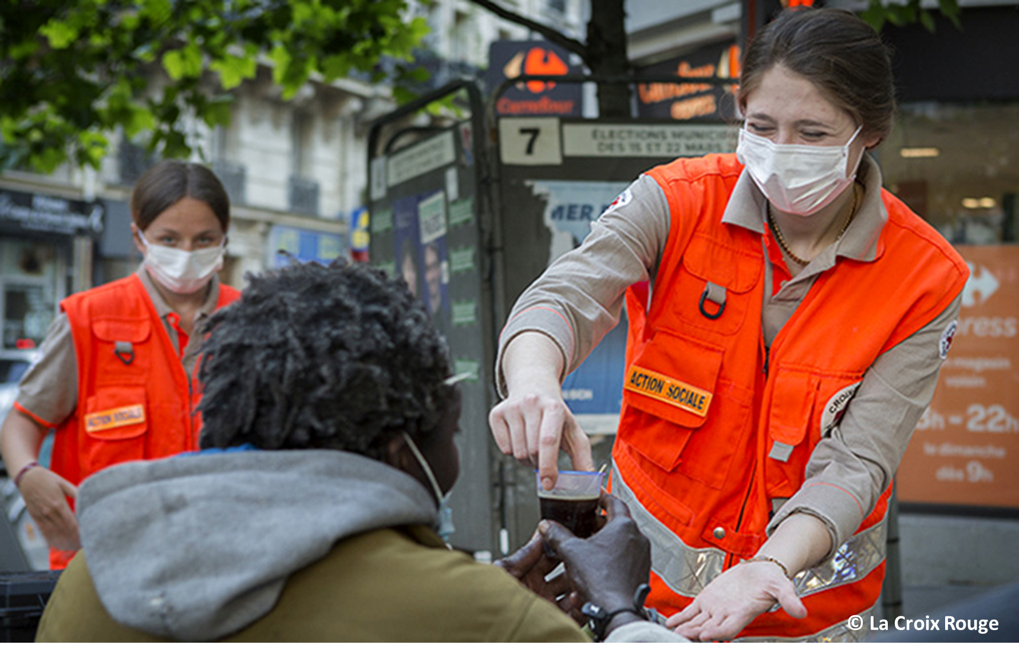
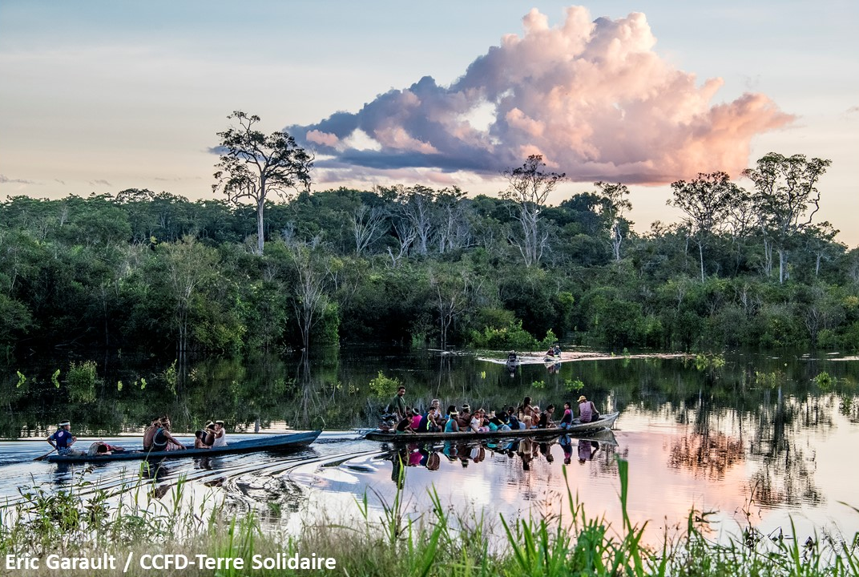
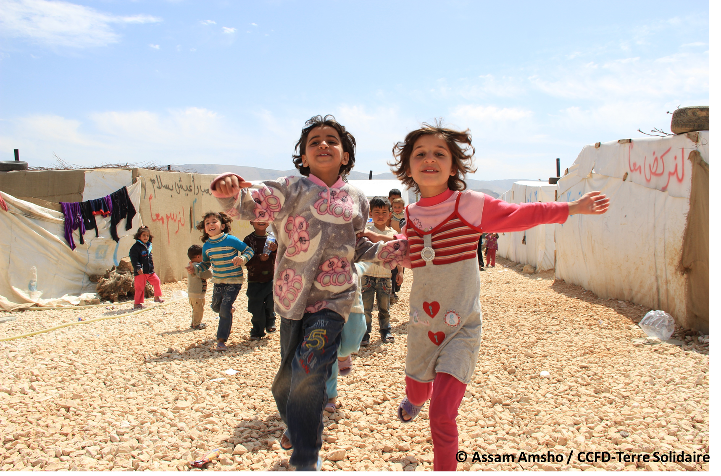
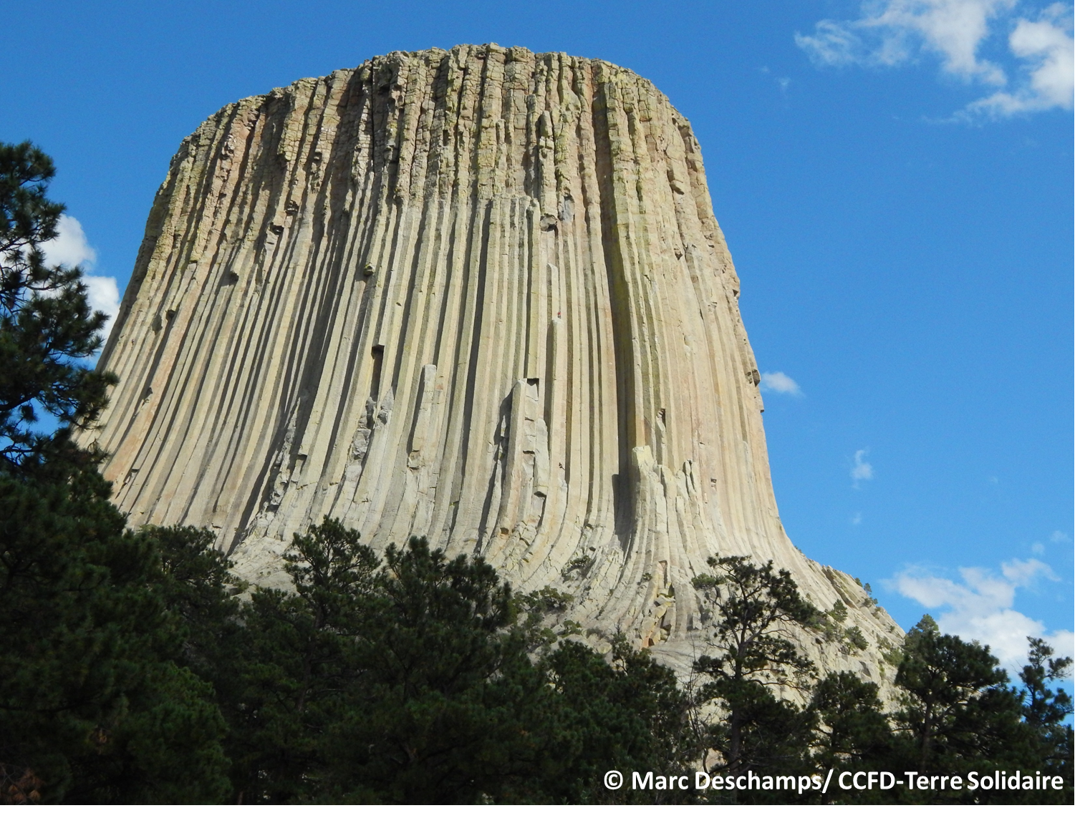

Slide 2
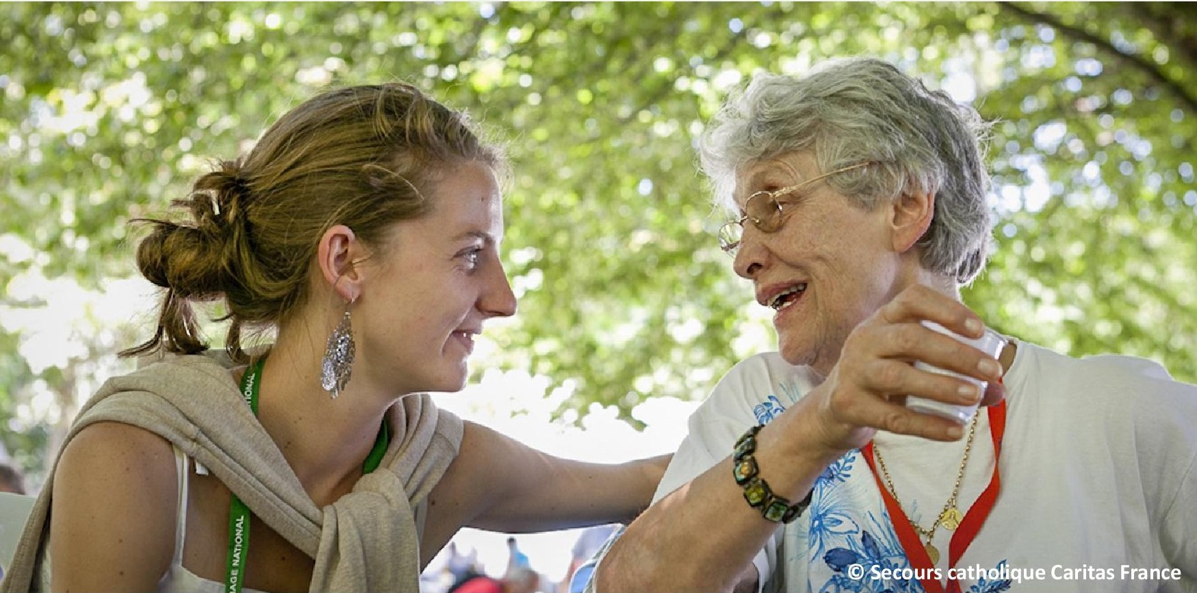
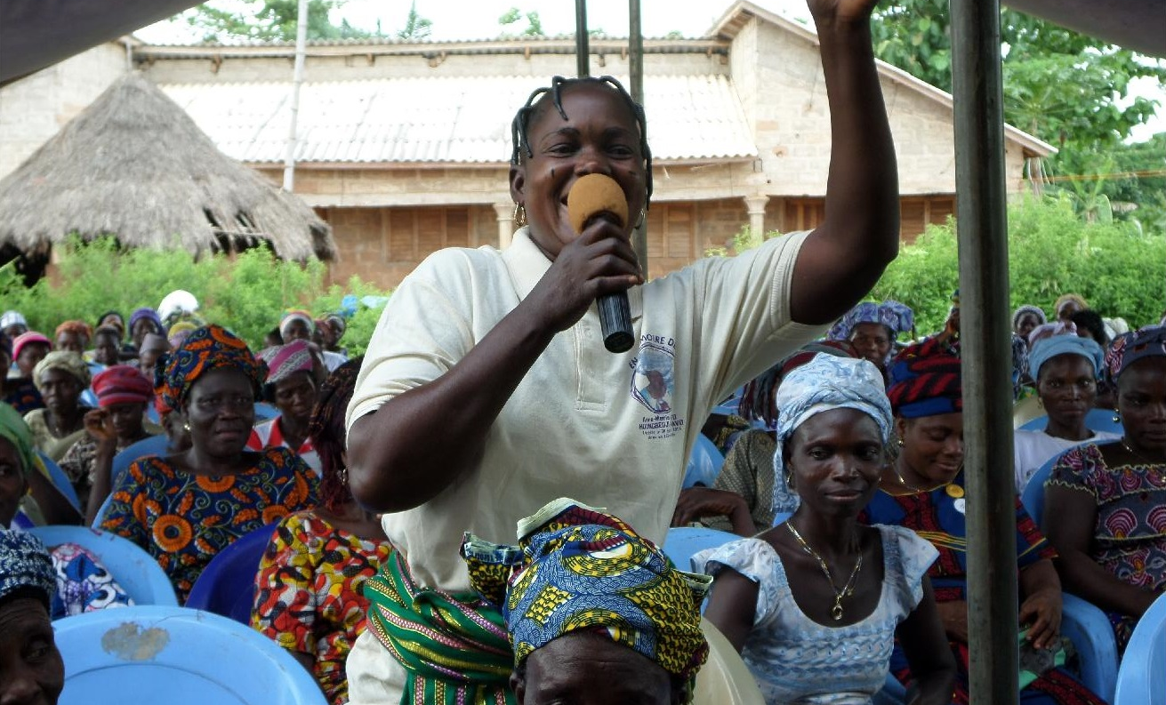
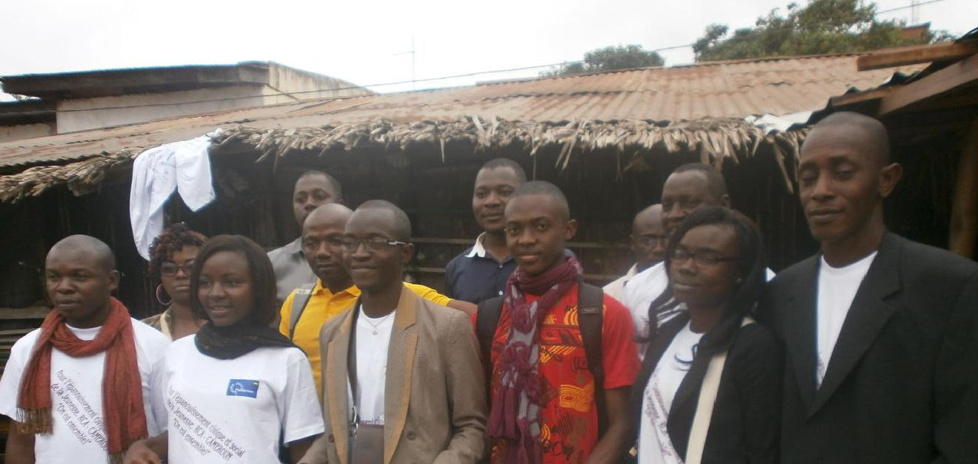
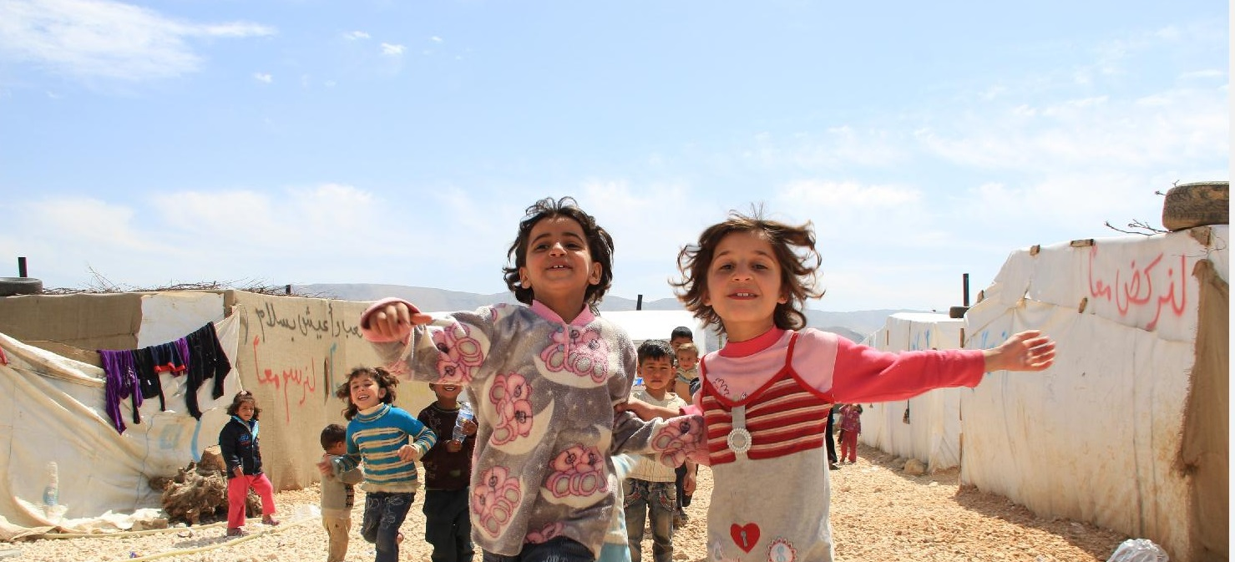

Slide 3
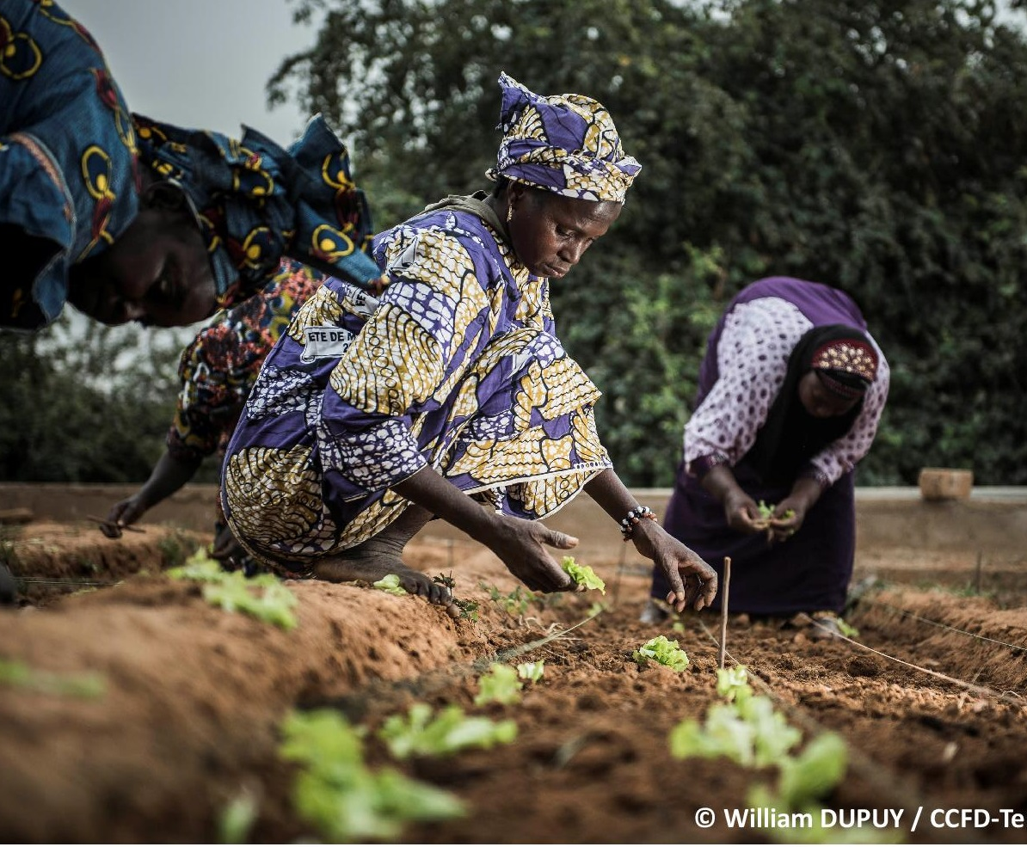
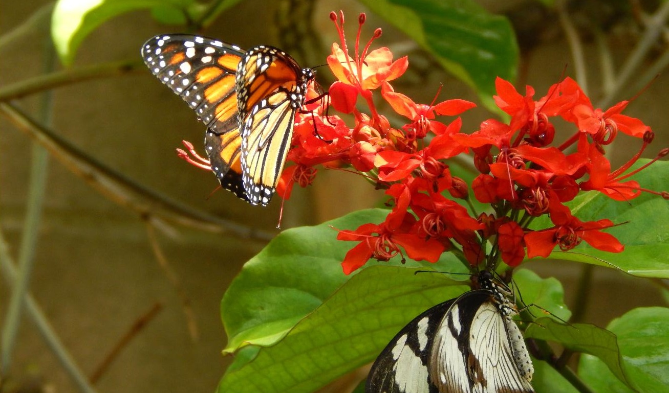
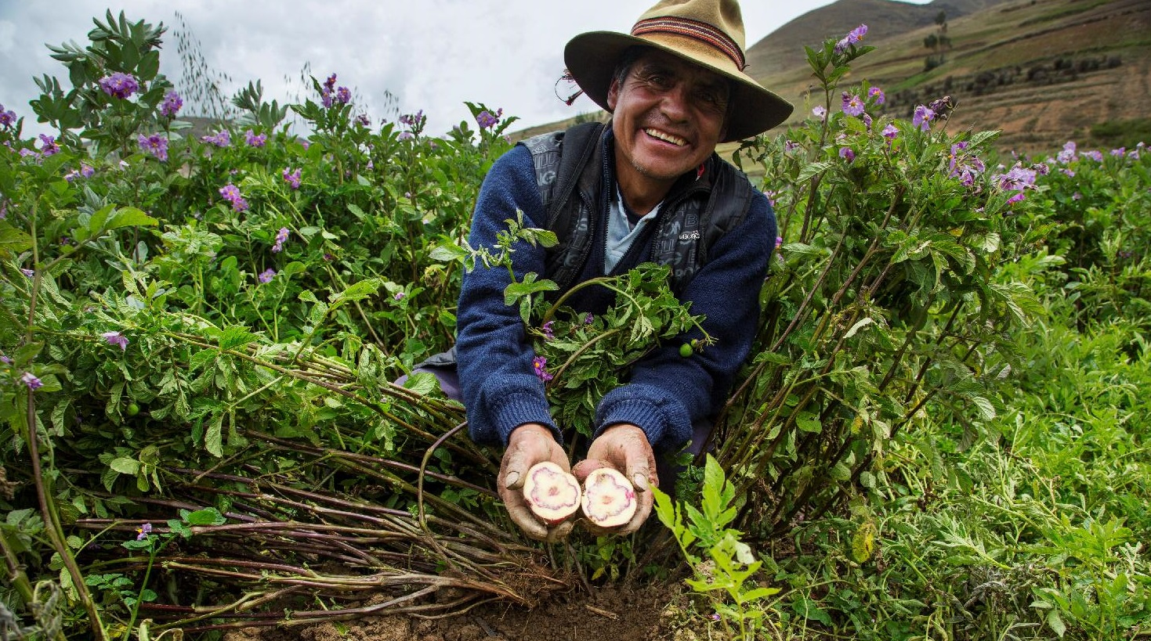

Slide 4
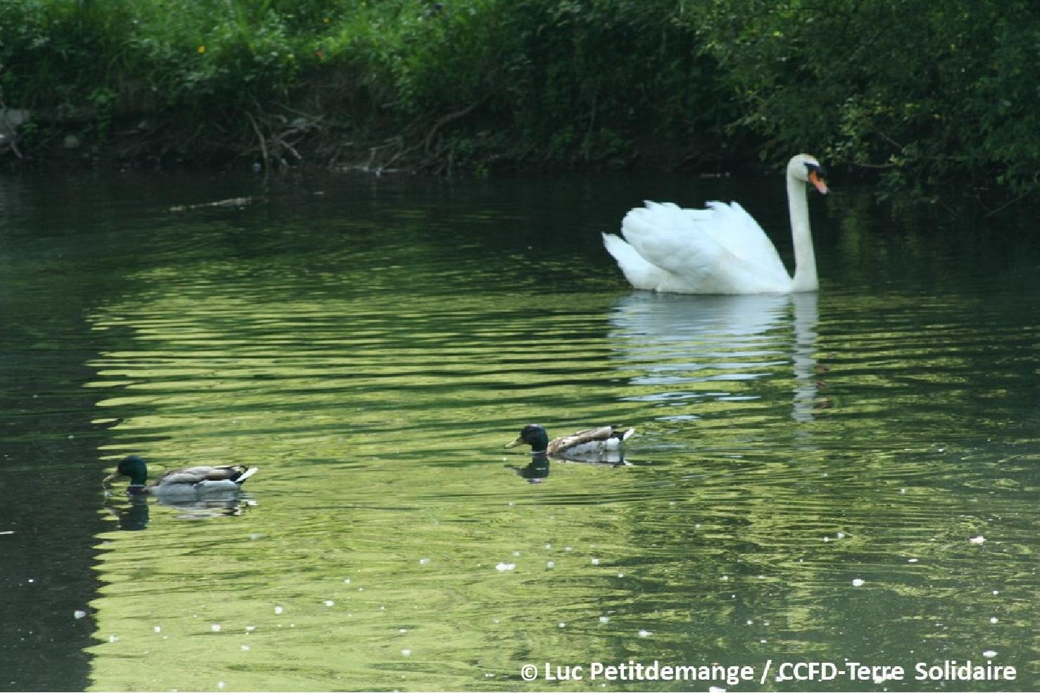
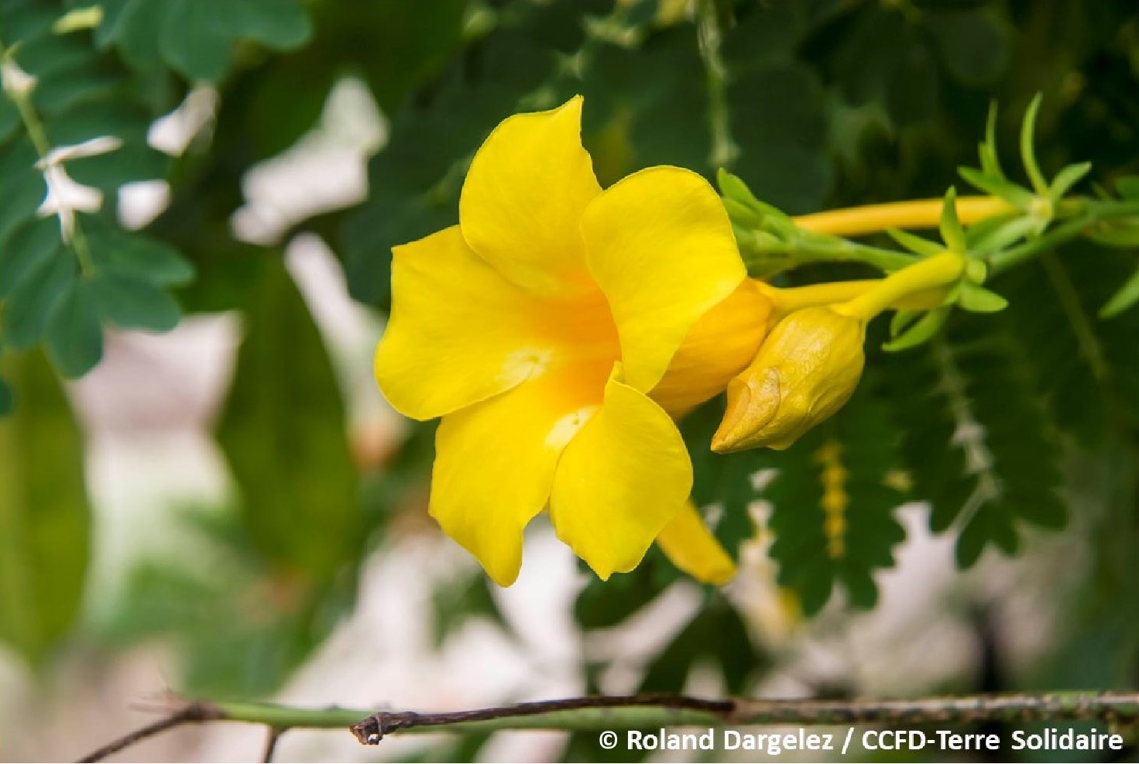
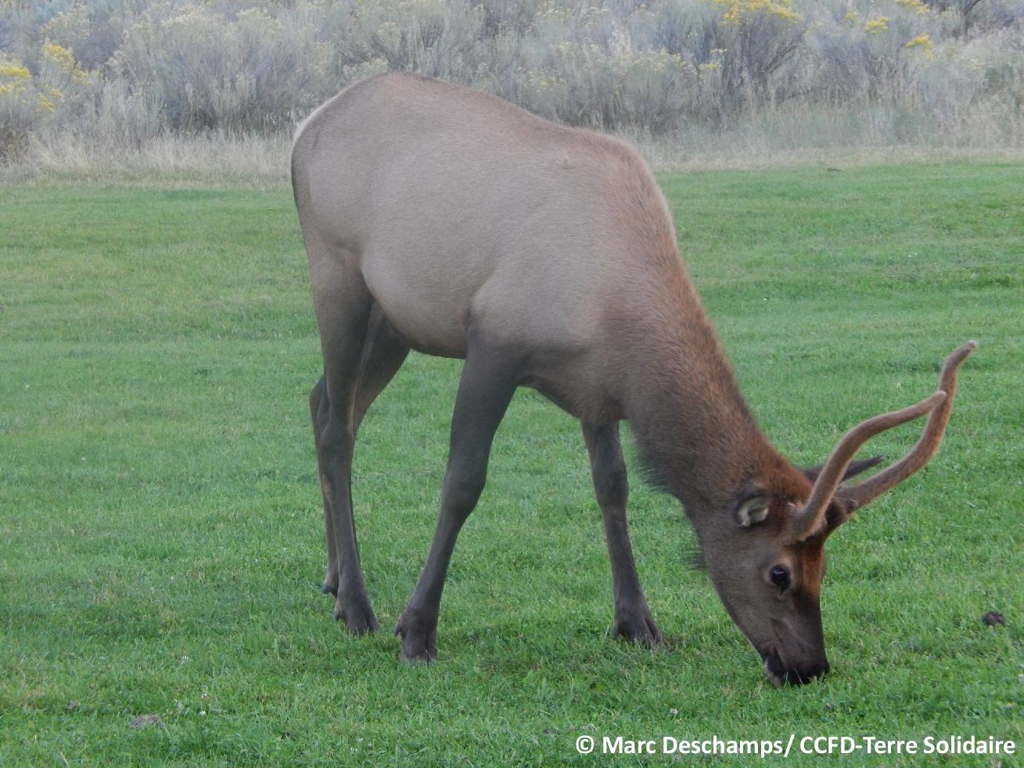
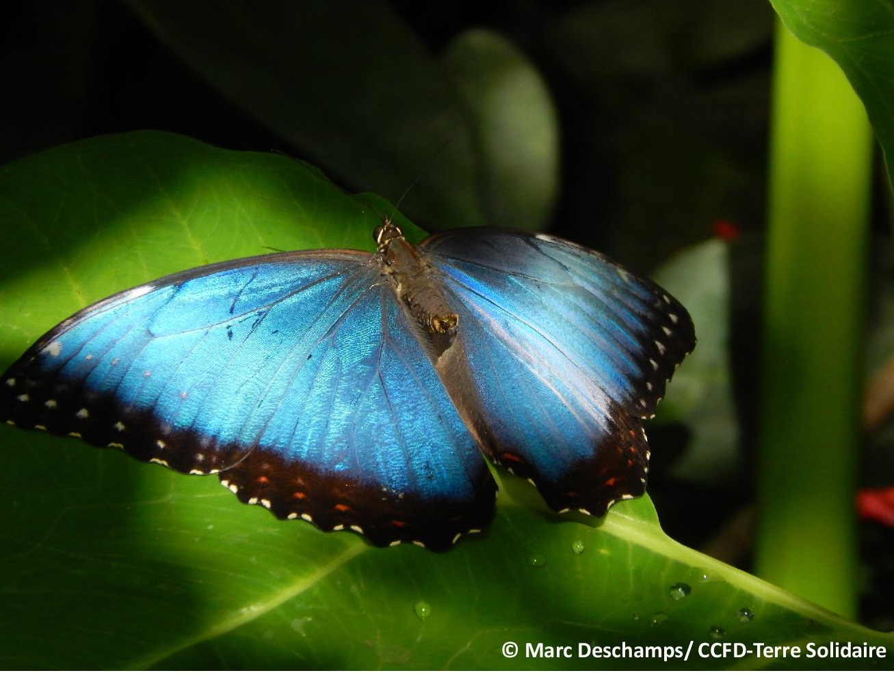

Slide 5
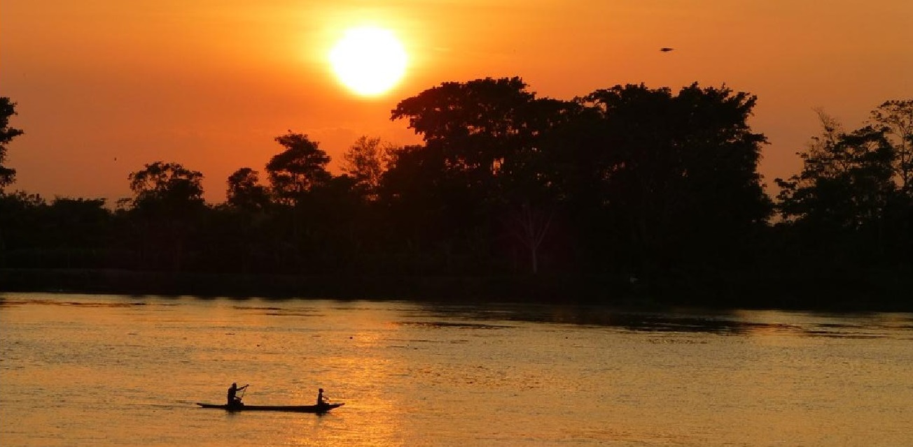
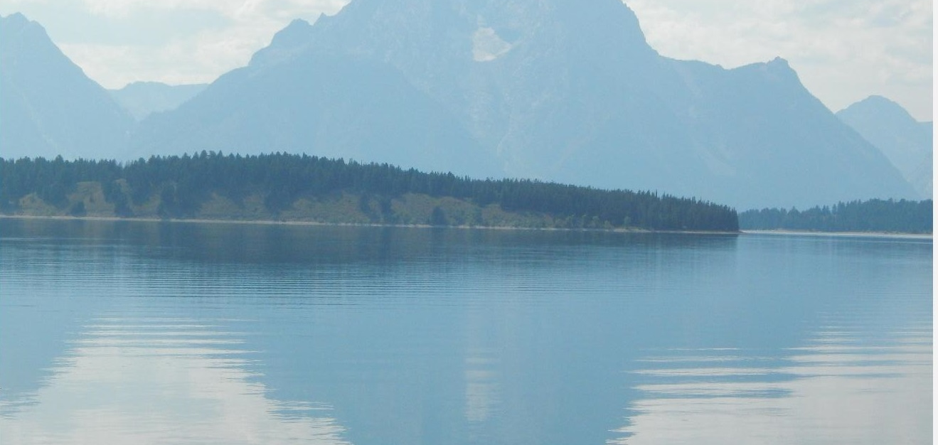
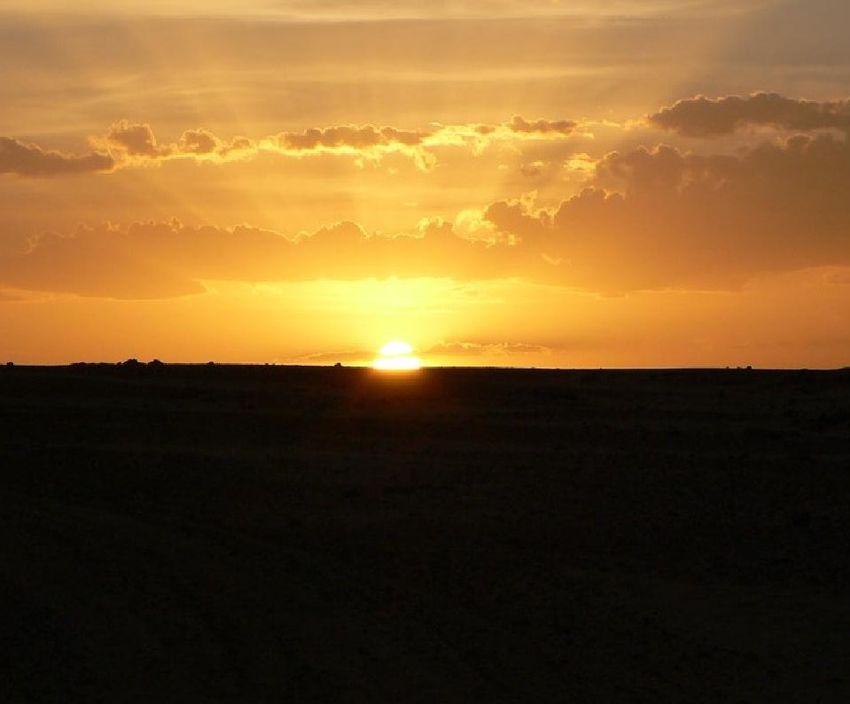
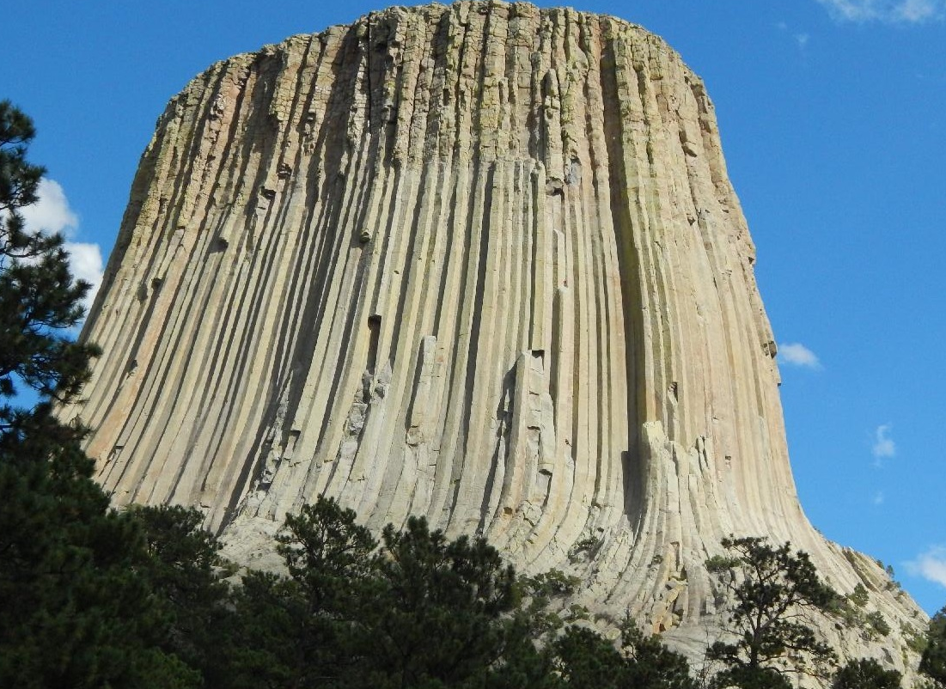
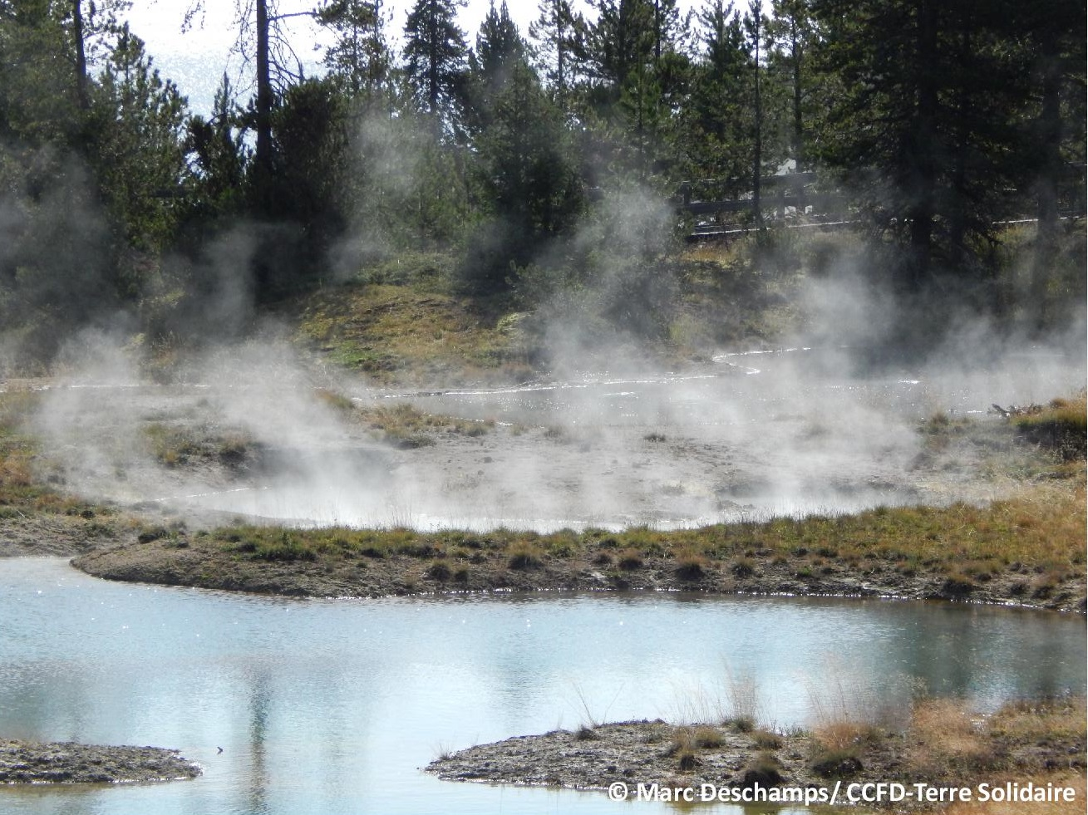

Slide 6
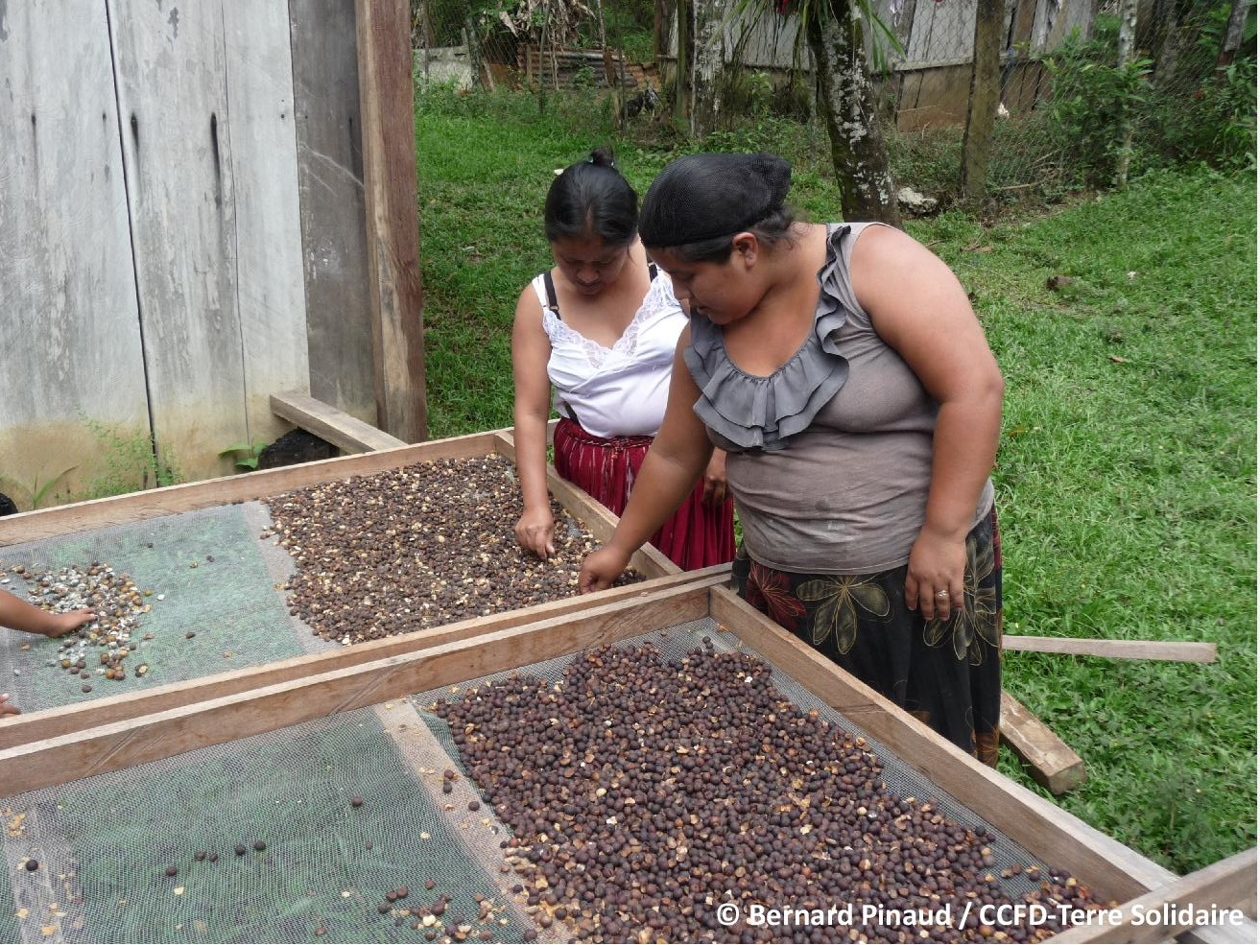
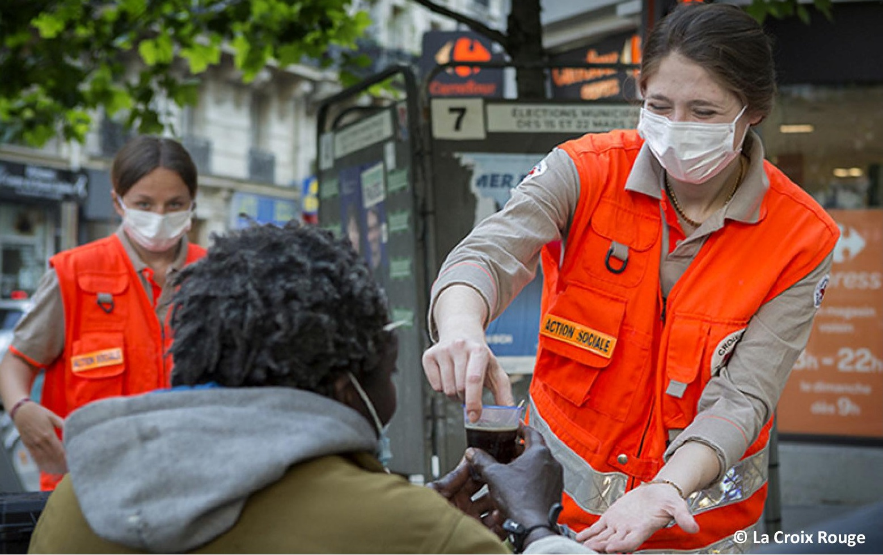
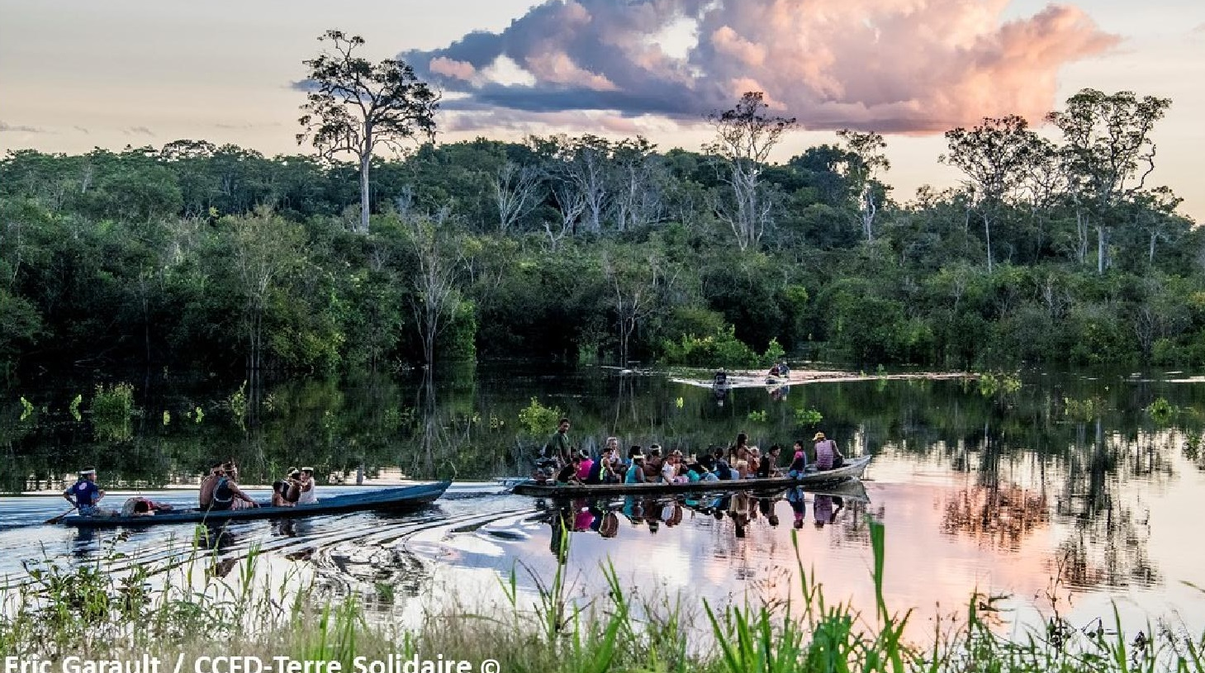

Slide 7
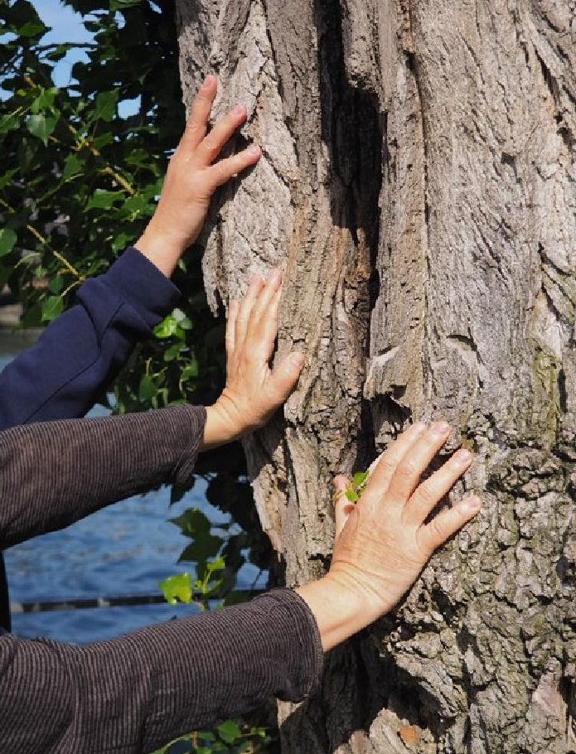

Slide 8
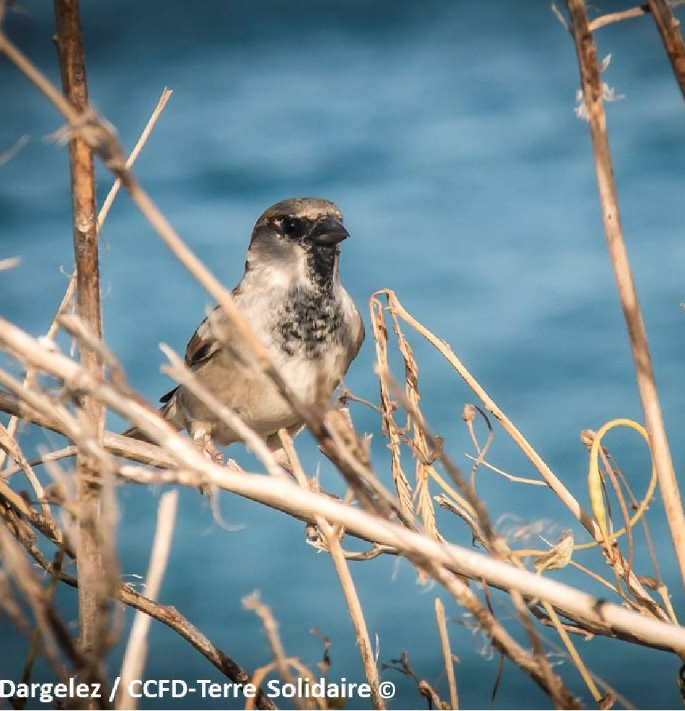

Slide 9
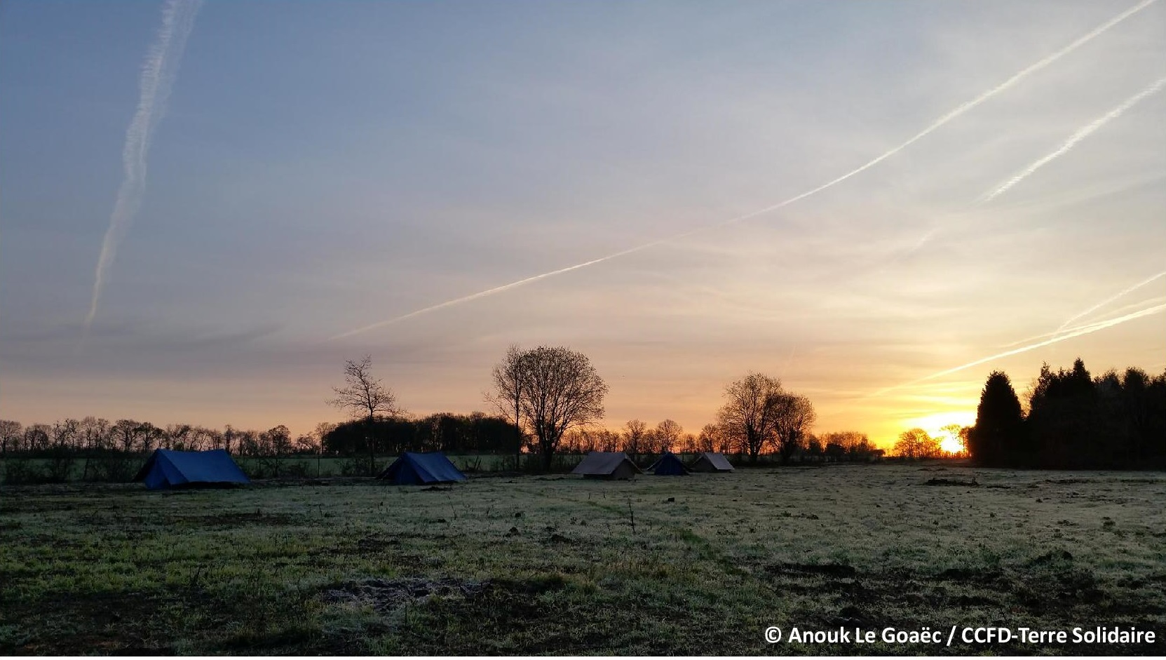
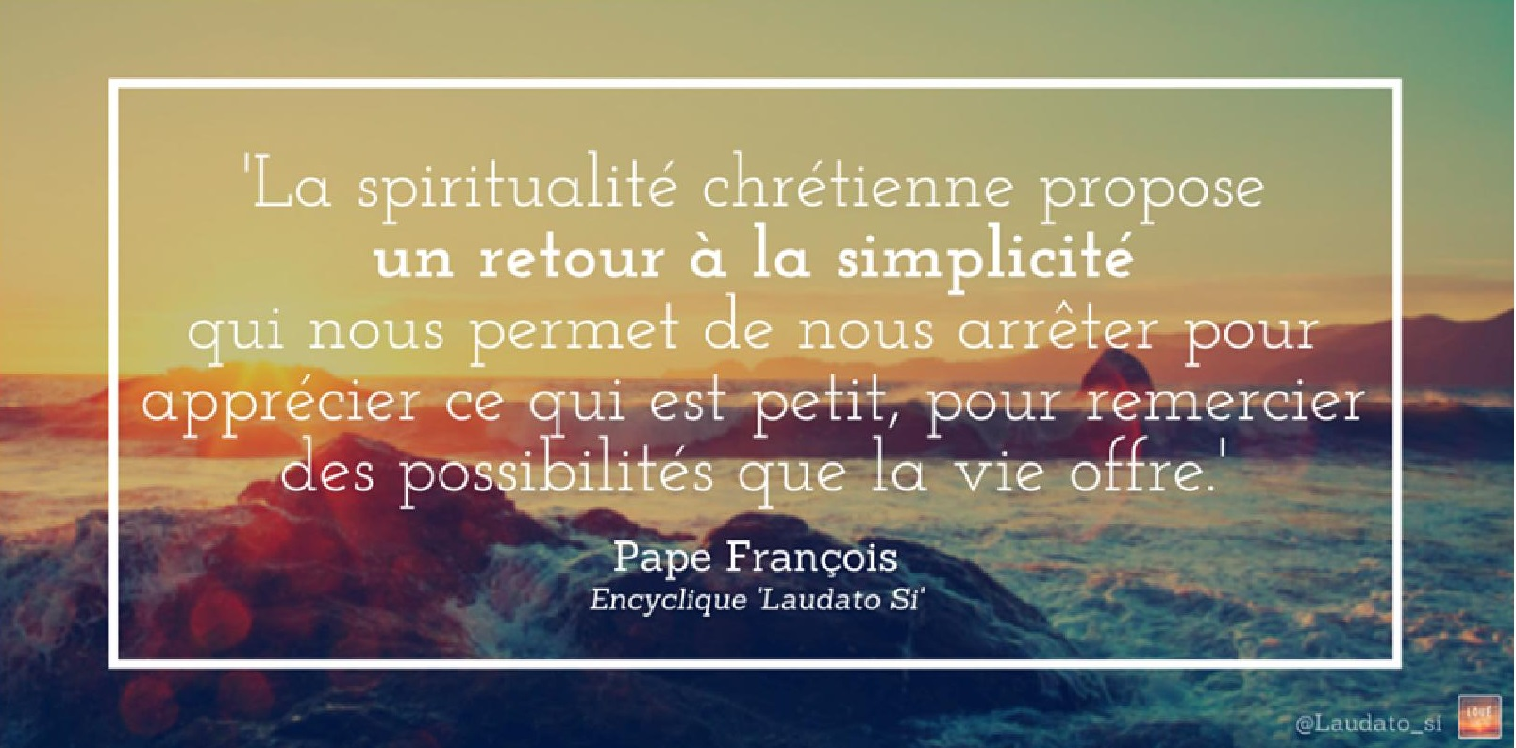
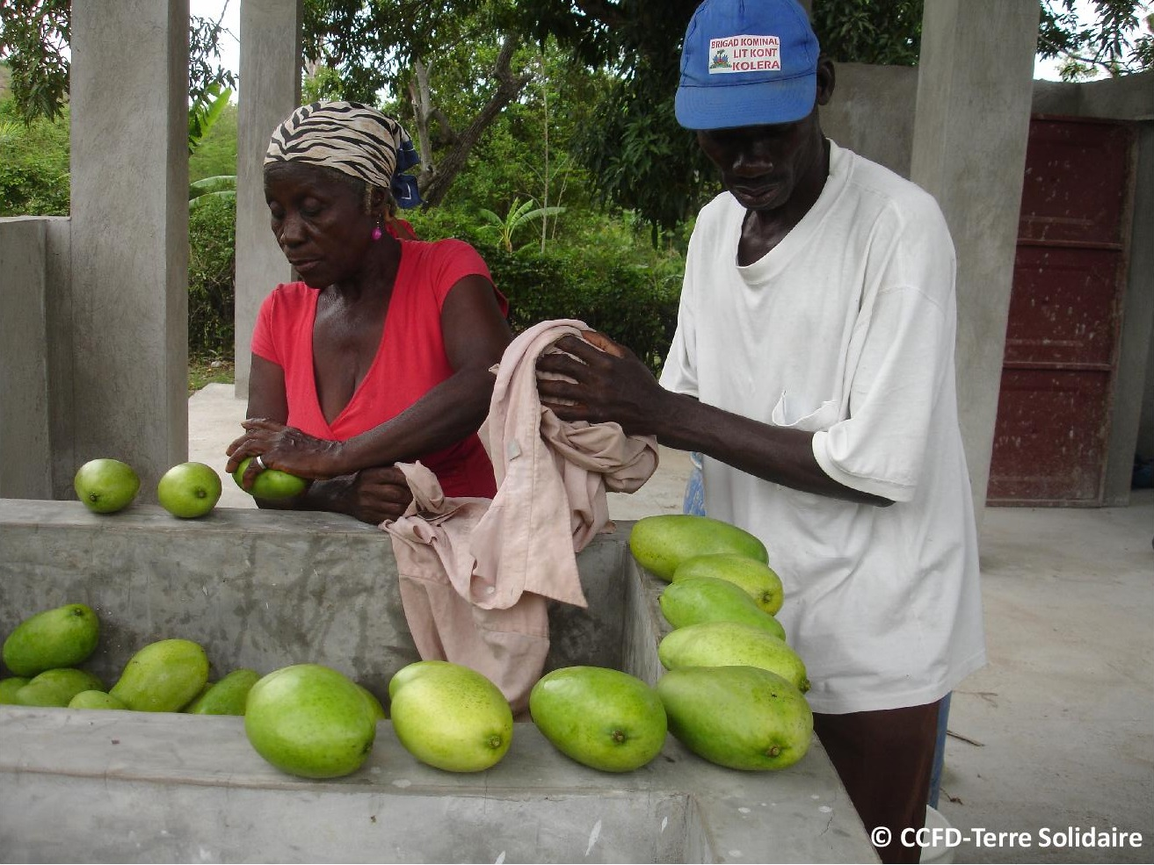
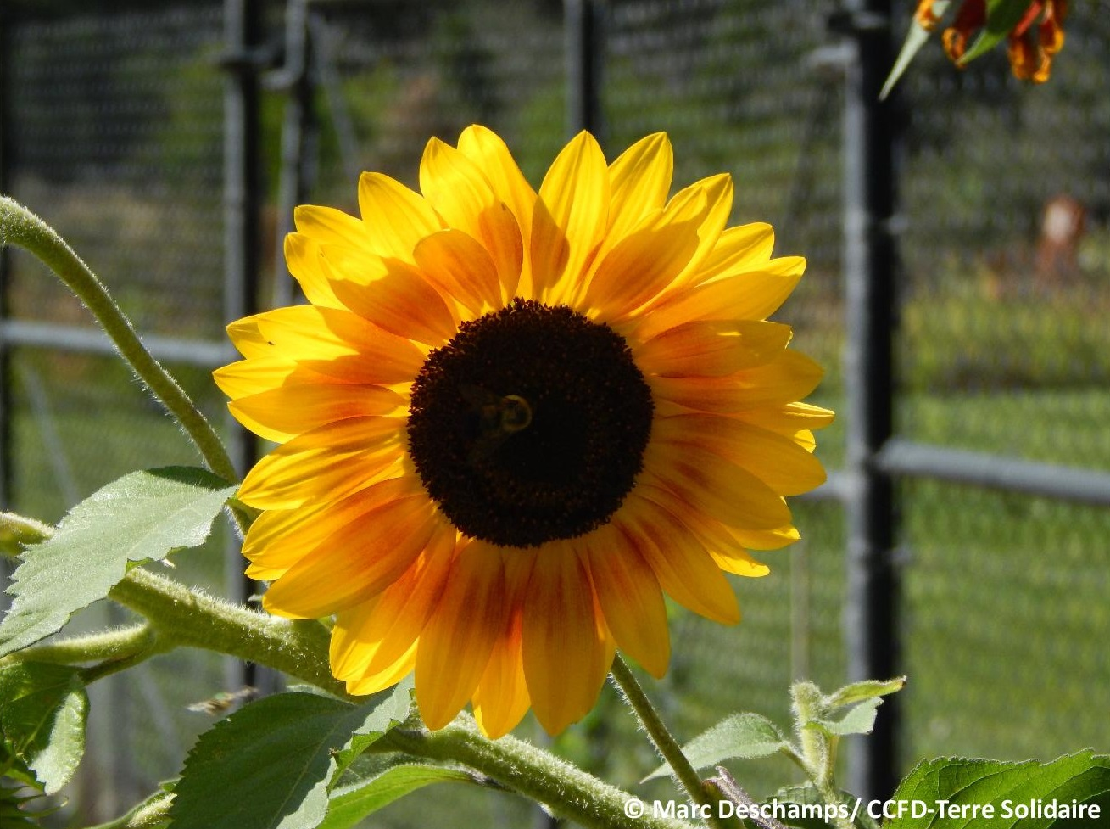
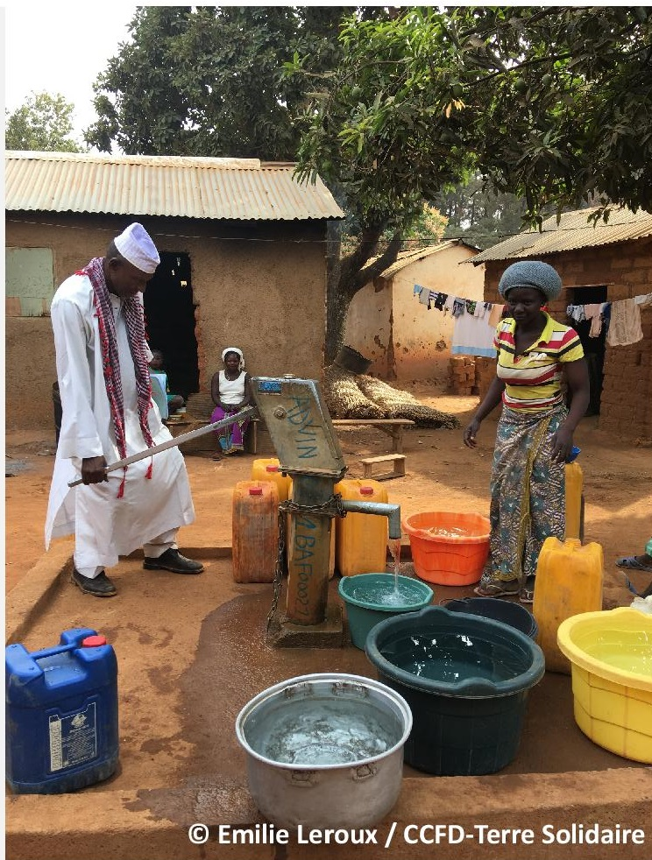

Slide 10
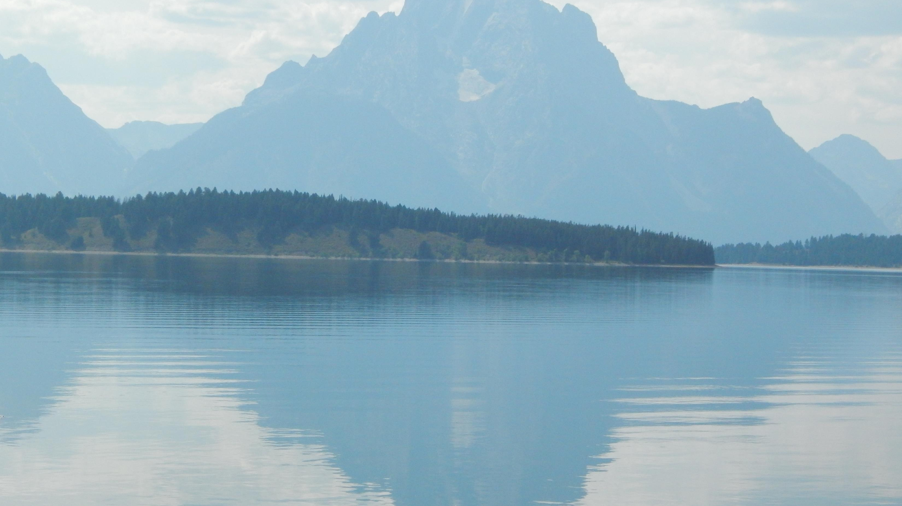
A partir de l’une ou l’autre des photos et citations, quelle place je laisse à l’émerveillement dans ma vie ?
De quoi puis-je m’émerveiller ?
En quoi s’émerveiller apporte du positif dans ma vie, dans ma relation à la Création, à Dieu ?

Slide 11
« Il nous faut une nouvelle solidarité universelle. »
« La Terre est un héritage commun, dont les fruits doivent bénéficier à tous. »
« La nature est pleine de mots d’amour, mais comment pourrons-nous les écouter au milieu du bruit constant, de la distraction permanente et anxieuse, ou du culte de l’apparence ? »
« Il faut aujourd’hui écouter tant la clameur de la Terre que la clameur des pauvres. »
« Le monde est plus qu’un problème à résoudre, il est un mystère joyeux que nous contemplons dans la joie et la louange. »
« Nous sommes aujourd’hui appelés à être les instruments de Dieu le Père pour que notre planète soit ce qu’Il a rêvé en la créant. »
« La spiritualité chrétienne propose un retour à la simplicité qui nous permet de nous arrêter pour apprécier ce qui est petit, pour remercier des possibilités que la vie offre. »
« On ne peut pas envisager une relation avec l’environnement isolée de la relation avec les autres personnes et avec Dieu. »

Slide 12
A partir de l’une ou l’autre des photos et citations, quelle place je laisse à l’émerveillement dans ma vie ?
De quoi puis-je m’émerveiller ?
En quoi s’émerveiller apporte du positif dans ma vie, dans ma relation à la Création, à Dieu ?
« Il nous faut une nouvelle solidarité universelle. »
« La Terre est un héritage commun, dont les fruits doivent bénéficier à tous. »
« La nature est pleine de mots d’amour, mais comment pourrons-nous les écouter au milieu du bruit constant, de la distraction permanente et anxieuse, ou du culte de l’apparence ? »
« Il faut aujourd’hui écouter tant la clameur de la Terre que la clameur des pauvres. »
« Le monde est plus qu’un problème à résoudre, il est un mystère joyeux que nous contemplons dans la joie et la louange. »
« Nous sommes aujourd’hui appelés à être les instruments de Dieu le Père pour que notre planète soit ce qu’Il a rêvé en la créant. »
« La spiritualité chrétienne propose un retour à la simplicité qui nous permet de nous arrêter pour apprécier ce qui est petit, pour remercier des possibilités que la vie offre. »
« On ne peut pas envisager une relation avec l’environnement isolée de la relation avec les autres personnes et avec Dieu. »

